Slide 1

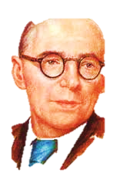

Наукова бібліотека Глухівського національного педагогічного університету пропонує переглянути
віртуальну виставку
«Юрій Смолич і його «неспокій»»

Slide 2




Юрій Корнійович Смолич народився 7 липня 1900 року в родині вчителя Уманської чоловічої гімназії Корнелія Івановича Смолича. Маленьким хлопчиком із батьками бував у Софіївці,
Стародубі, Білій Церкві, Глухові, Кам'янці-Подільському

Slide 3

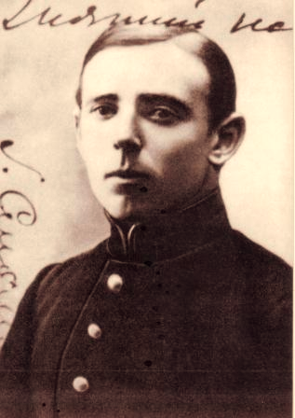
Навчання
(1911—1913) - в Кам'янець-Подільській гімназії,
(1913—1917) - у Жмеринській чоловічій гімназії:
виступав з першими літературними спробами, редагував рукописний журнал «Штрихи», брав участь у художньому самодіяльному драматичному гуртку,
(1918) - в Київському комерційному інституті

Slide 4

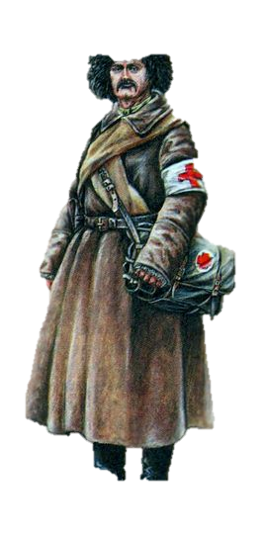
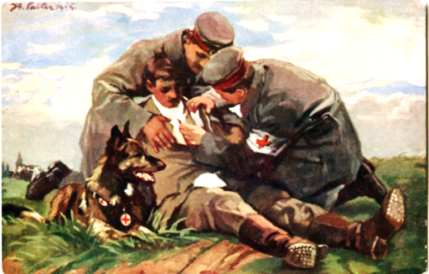
Під час війни 1918-1921 рр. працював санітаром і лікпомом у Червоному Хресті, актором у червоноармійському театрі-студії

Slide 5
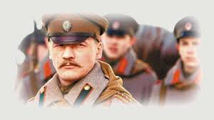
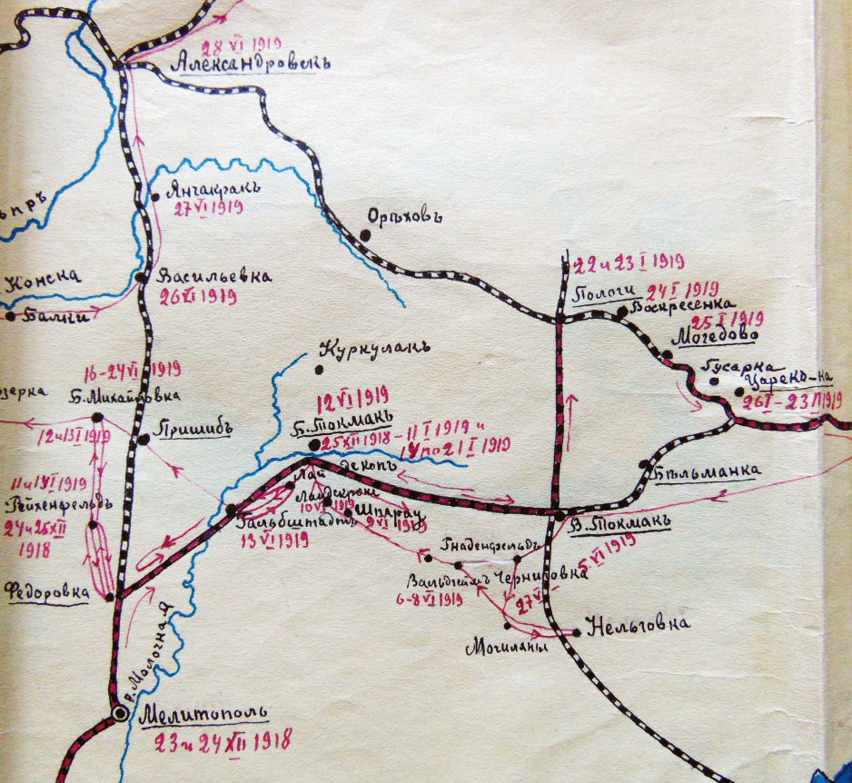
«Весь цвіт письменників і поетів УРСР у роки громадянської війни бився проти більшовиків. Петлюрівськими офіцерами були Петро Панч та Андрій Головко, лихими юнаками- Володимир Сосюра і Борис Антоненко-Давидович, держчиновниками УНР - Павло Губенко, Павло Тичина, Юрій Смолич ... Частина з них на початку 1920 року опинилися в лавах боротьбистів і разом з ними перейшли до більшовиків»

Slide 6
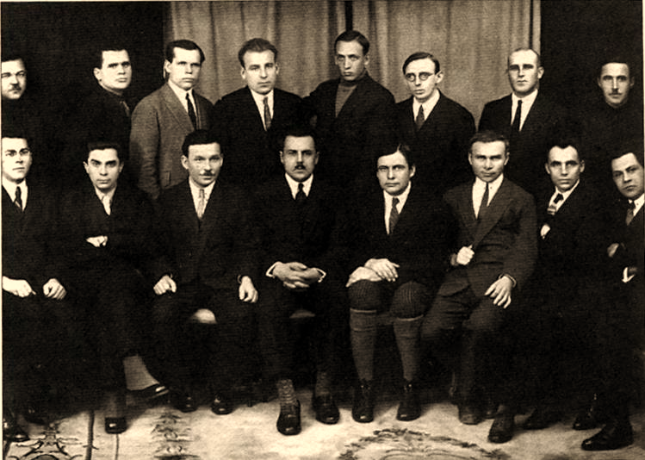

«Cтарший брат — денікінець-емігрант. А сам Смолич служив у Петлюри — спершу артилеристом, потім писарем у штабі отамана Сінклера. Знався з Миколою Хвильовим і належав до ВАПЛІТЕ — Вільної академії пролетарської літератури»

Slide 7

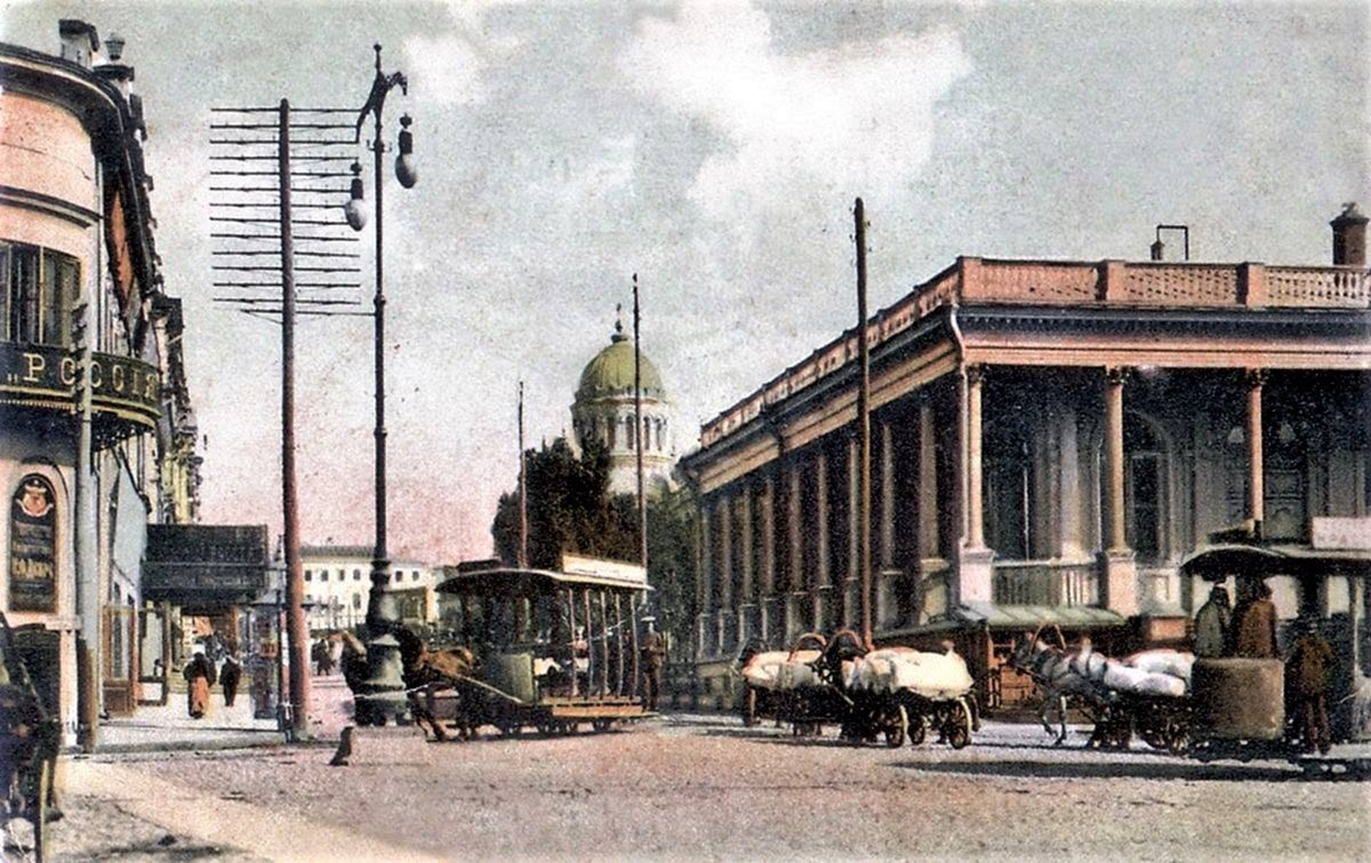
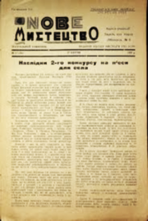
З 1923 року жив у Харкові, працював інспектором театрів у Головполітпросвіті Наркомосу УСРР (1924—1928), театральним критиком у журналі «Нове мистецтво»

Slide 8
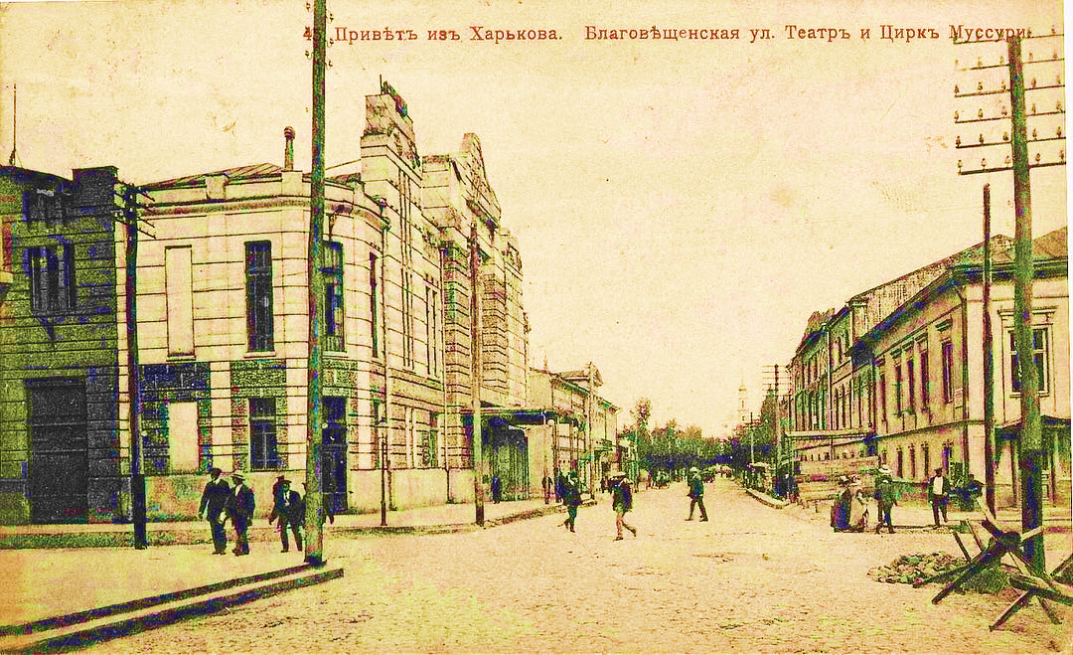
Протягом 1929—1934 - позаштатний театральний рецензент у газеті «Вісти ВУЦВК», потім «Комуніст».
Редагував журнали «Сільський театр», «УЖ», «Червоний шлях», «Літературний журнал», «Україна»
Впродовж 1938-1944 рр. — голова Харківської обласної організації СПРУ

Slide 9
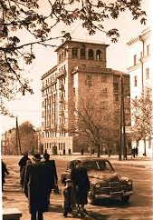
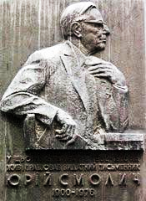
З травня 1944 року жив у Києві,
в будинку письменників Роліт.
У різні часи тут мешкали близько 130 літераторів, а також відомі діячі мистецтв.
З 1956 року - в будинку по вул. Заньковецької, на фасаді якого йому встановлено пам'ятну дошку

Slide 10
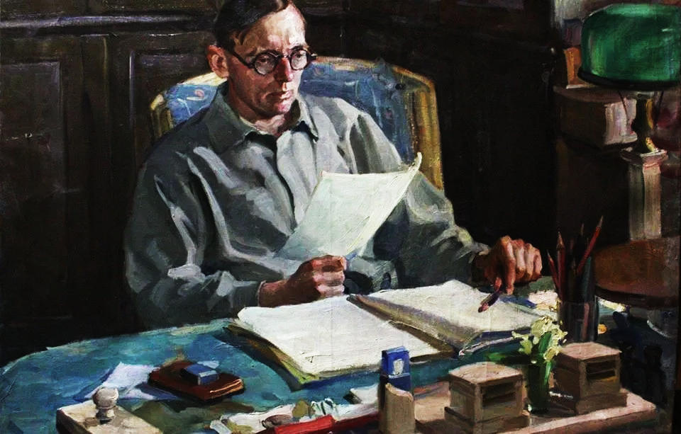
Був кореспондентом газети «Известия» по Україні (1946), у Берліні, як член Комітету за повернення на Батьківщину (1959). Голова правління, а з 1970 року президент Товариства культурних зв'язків з українцями за кордоном «Україна» (1960—1976)

Slide 11

Перша збірка оповідань -
«Кінець міста за базаром» 1924 р., далі -
«Неділі і понеділки» (1927),
«Мова мовчання» (1929),
«П'ять оповідань» (1930),
«Його біографія» (1934),
«Загибель інтервенції,
«Новели» (1942),
«Без права на смерть» (1943), «Битва» (1943),
«Бої за фронтом» (1943),
«Мирні люди» (1943),
«Как Сабит Мухтар и Айша помогают фронту» (1944),
«День починається рано» (1950), «Цвіт яблуні» (1951),
«Мужська розмова» (1953)

Slide 12

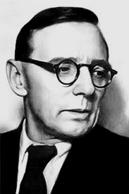


Проза Смолича 1920-х років прикметна експериментами й шуканнями в галузі мистецької форми

Slide 13



Став одним з основоположників фантастичної прози в українській літературі:
«Останній Ейджевуд» (1926),
«Півтори людини» (1927),
«Господарство доктора Гальванеску» (1929), «Прекрасні катастрофи», «Четверта причина» (1932),
«Ще одна прекрасна катастрофа» (1932),
«Що було потім» (1934)

Slide 14



До найкращих творів Смолича другої половини 30-х років належить автобіографічна трилогія «Наші тайни» (1936), «Дитинство» (1937) і «Вісімнадцятилітні» (1938)

Slide 15



Подіям Другої світової війни присвячено романи:
«Вони не пройшли» (1946),
«Ми разом були в бою».
Подіям громадянської війни в Україні:
«Світанок над морем» (1956),
«Мир хатам, війна палацам» (1958),
«Реве та стогне Дніпр широкий» (1960)

Slide 16



Його найвище літературне досягнення — мемуарна трилогія:
«Розповідь про неспокій» (1968),
«Розповідь про неспокій триває» (1969),
«Розповіді про неспокій немає кінця» (1970)

Slide 17

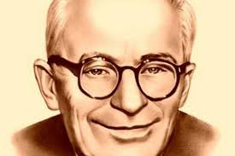

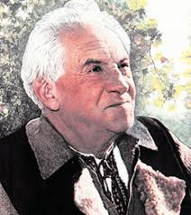
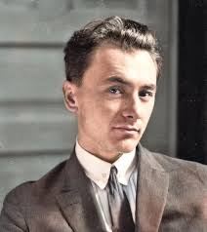

У 1970-х роках ця праця була справжнім національним бестселером, адже в ній висвітлено український літературний процес 1920-30-х років і «читач міг відкривати для себе Максима Рильського, Олександра Довженка, Юрія Яновського, Остапа Вишню, Ярослава Галана – не безлико-хрестоматійних, а живих, «справжніх»…

Slide 18
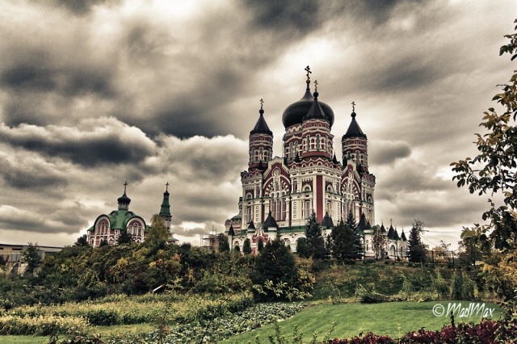
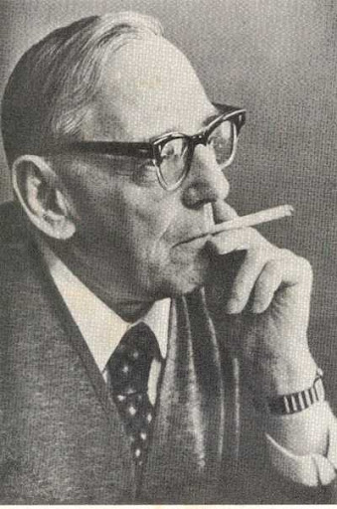
В останні роки Юрій Смолич часто хворів, злі язики називали його «Людина з Феофанії» (лікарня у Києві)

Slide 19
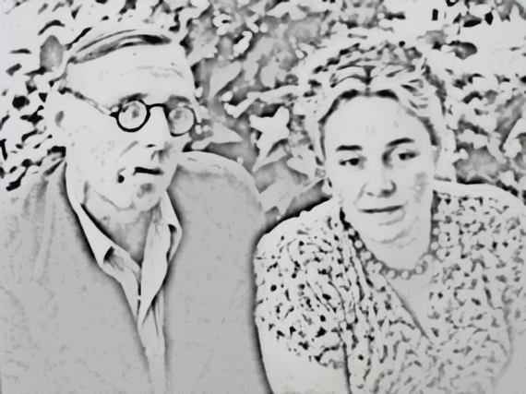

Гончар писав: "Бував Смолич усяким, та все ж була в ньому інтелігентність, культура. І ще було щось дитинне, беззахисне. Його щастя, що зустрів у житті Олену — пройшли рука в руку 30 літ — як співаючи". І ще згадав: у Смолича на дачі, у душовій, солов"ї вимостили гніздо в мильниці, і Юрія Корнійовича це тішило

Slide 20


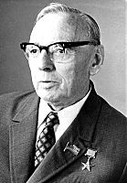
Третій інфаркт застав його на дачі, самотнім. Дружина лежала в лікарні. Смолич серед ночі зателефонував сусідові, який викликав "швидку"

Slide 21

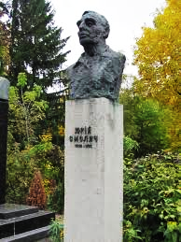

26 серпня 1976 року Юрій Смолич помер.
Похований на Байковому кладовищі у Києві

Slide 22
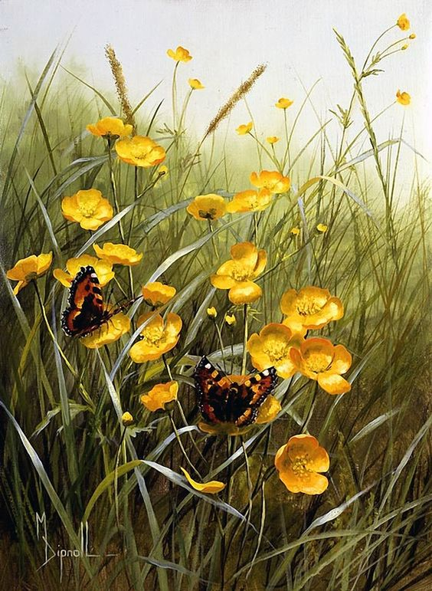

Використані інтернет ресурси:
resource.history.org.ua/
proslovo.com/
gazeta.ua/
uk.wikipedia.org/
museum.lib.kherson.ua/
amnesia.in.ua/

Slide 23


Дякуємо за увагу

